Slide 1
第3話
名前、住所、写真を
公開しない
情報モラル教育

Slide 2
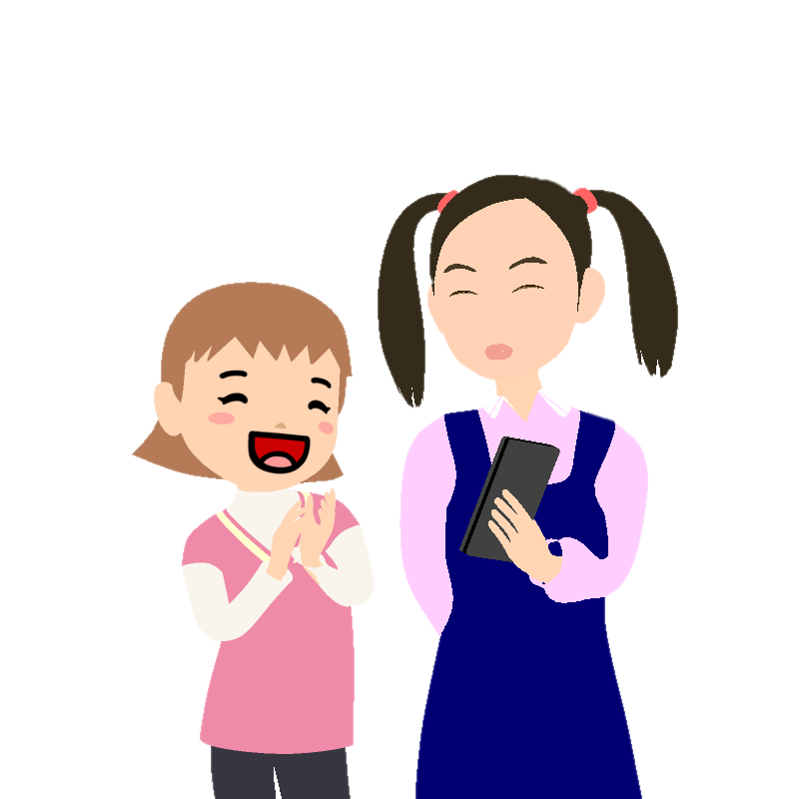
3. 名前、住所、写真を公開しない
美波さんは、クラスメイトがいろんな人とSNSで友達になっていることを知りました。
プロフィールに住所を
書いたら、いろんな人と
お友達になれたよ。
うわぁ！
いっぱいお友達がいて、いいなぁ。
美波（みなみ）さん

Slide 3
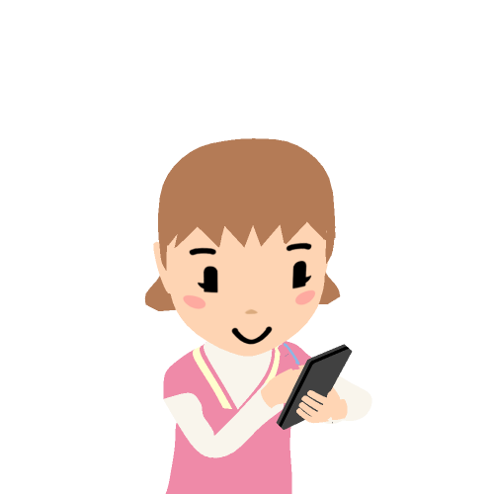
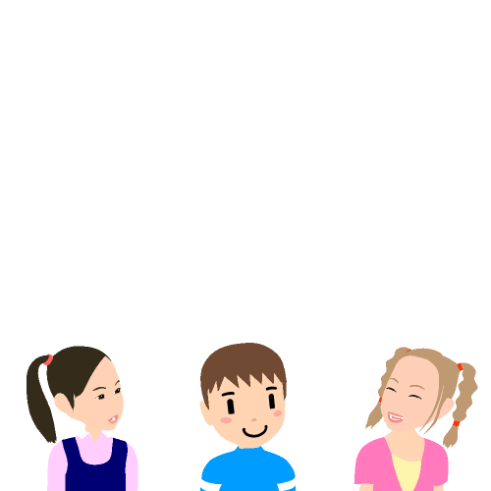
3. 名前、住所、写真を公開しない
美波さんは、クラスメイトがうらやましくなって、自分もいろんな人と友達になろうと考え・・・
いろんな人と友達になれるかなぁ
私も住所を公開して
みようっと！

Slide 4
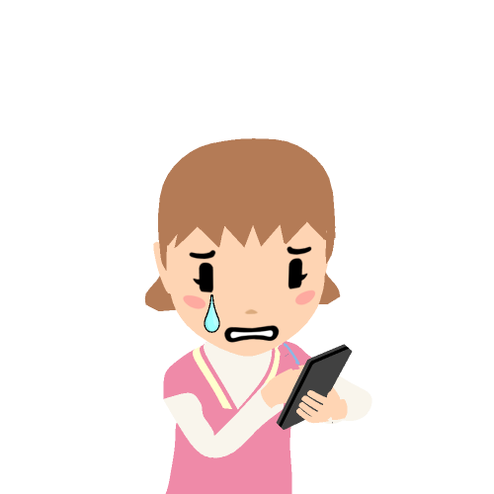

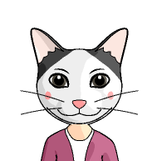

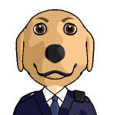
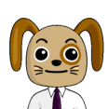
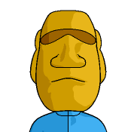
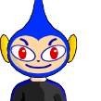

3. 名前、住所、写真を公開しない
住所を公開したところ、すぐに大量のメッセージが届くようになりましたが、なかにはビックリするような内容もありました。
美波さんはすっかり怖くなりました。
どんどんメッセージが
きて、止まらない。
どうしよう・・・
イタズラしにいっちゃおっかな
ラッキーになれるアイテムを…
おうち近くだね。遊びに…
みなみちゃんに会いたいなぁ
おまえの家に行ってやる！

Slide 5

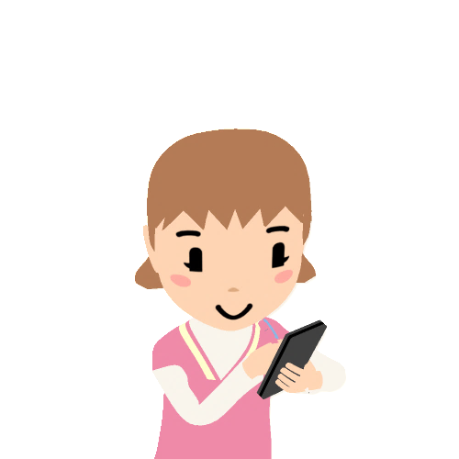
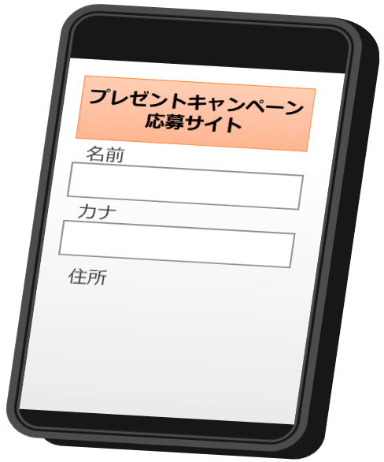
3. 名前、住所、写真を公開しない
何がいけなかったのか
一緒に考えてみよう！
友達しか見てない
から大丈夫。
個人情報をインターネットに公開してはいけません。名前や住所、写真などが広がって
しまうと、完全に消すことはできないのです。
たとえ､メンバーが限定されているSNSでも、けっして安全ではありません。
懸賞（けんしょう）サイトなどに､名前や住所を入力する場合でも、入力しても大丈夫なのかどうかを､よく確認しましょう。また、自分だけで判断しないで、家の人にも見てもらいましょう。

Slide 6

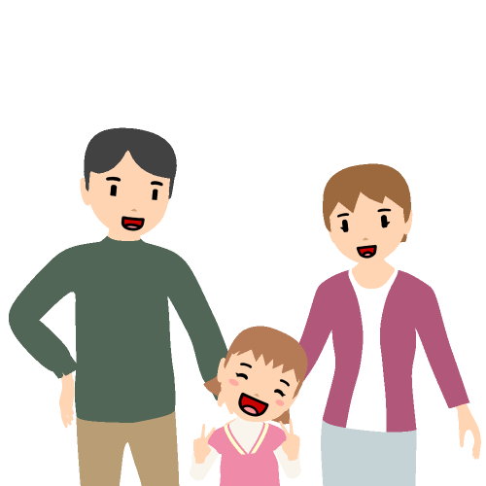
3. 名前、住所、写真を公開しない
名前や住所などの個人情報をうっかり公開すると、悪い人に利用されて、自分や家族が犯罪にまきこまれることもあります。自分や家族の情報は、大切に守りましょう。
自分や家族の
情報は大切に

